Slide 1
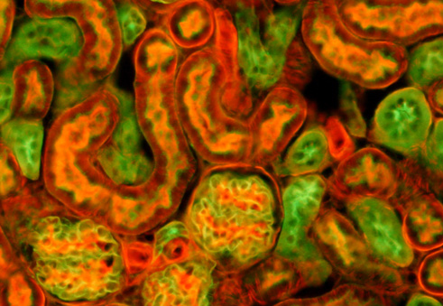
Buňky, tkáně, orgány, orgánové soustavy
Petr Vaňhara
Ústav histologie a embryologie LF MU

Slide 2
Dnešní přednáška:
Koncept uspořádání tkání
Embryonální vznik tkání
Typy tkání a jejich klasifikace
Orgánové soustavy
Příklad organogeneze

Slide 3
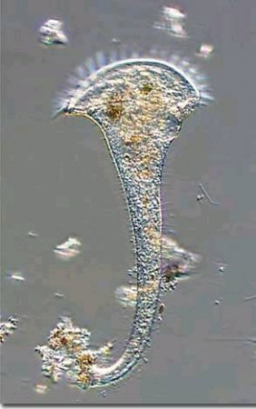
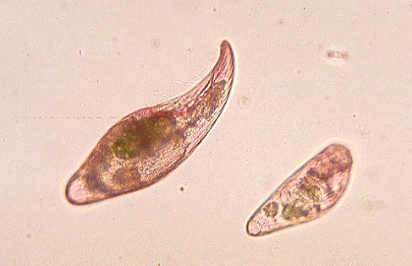
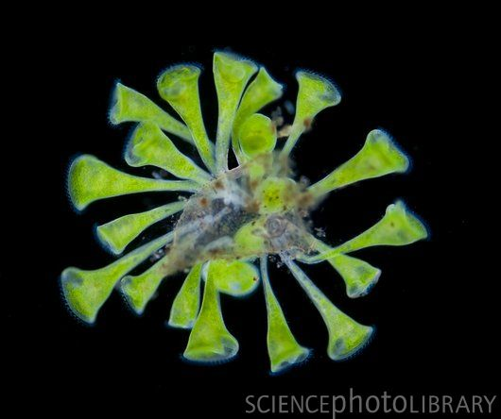
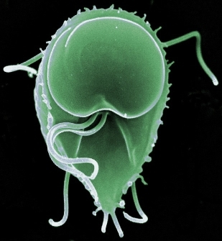
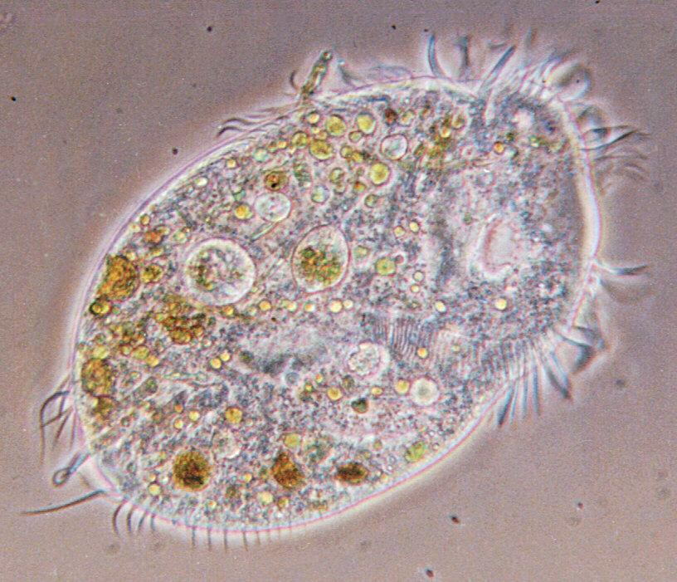
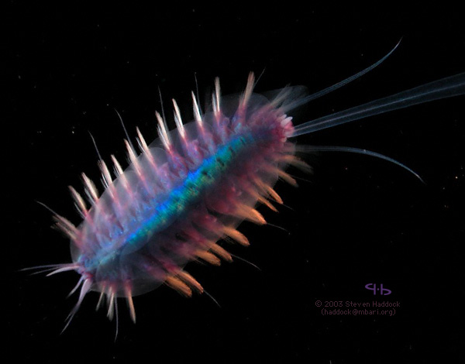
Být single je v přírodě in…

Slide 4
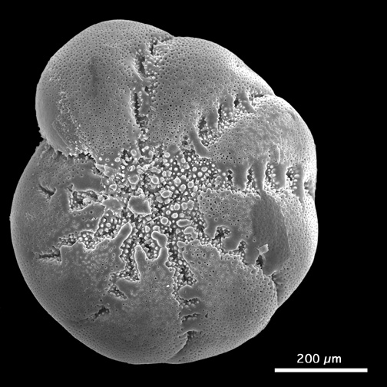
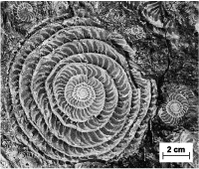
…ale je také dobré být velký
…a ještě větší

Slide 5
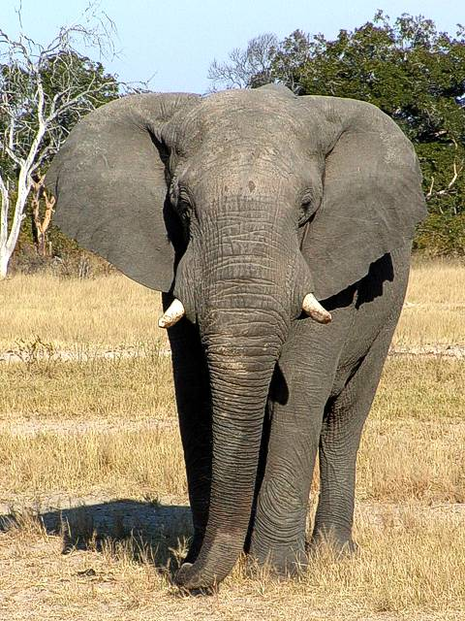
Jak toho dosáhnout?

Slide 6
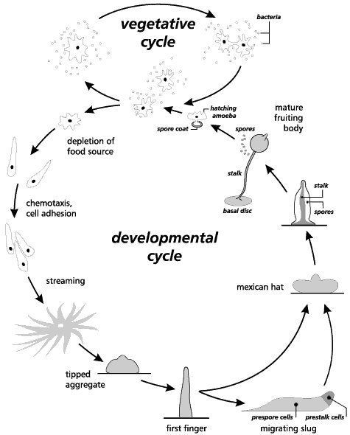
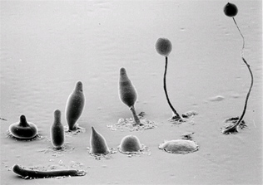
Velikost buňky je limitující faktor…
… proto je nutností kooperace

Slide 7
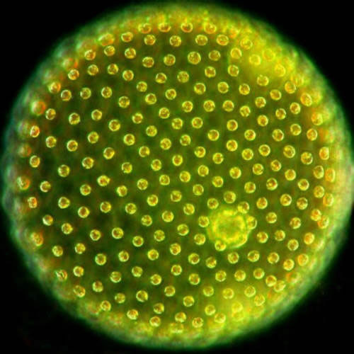
a spolupráce

Slide 8
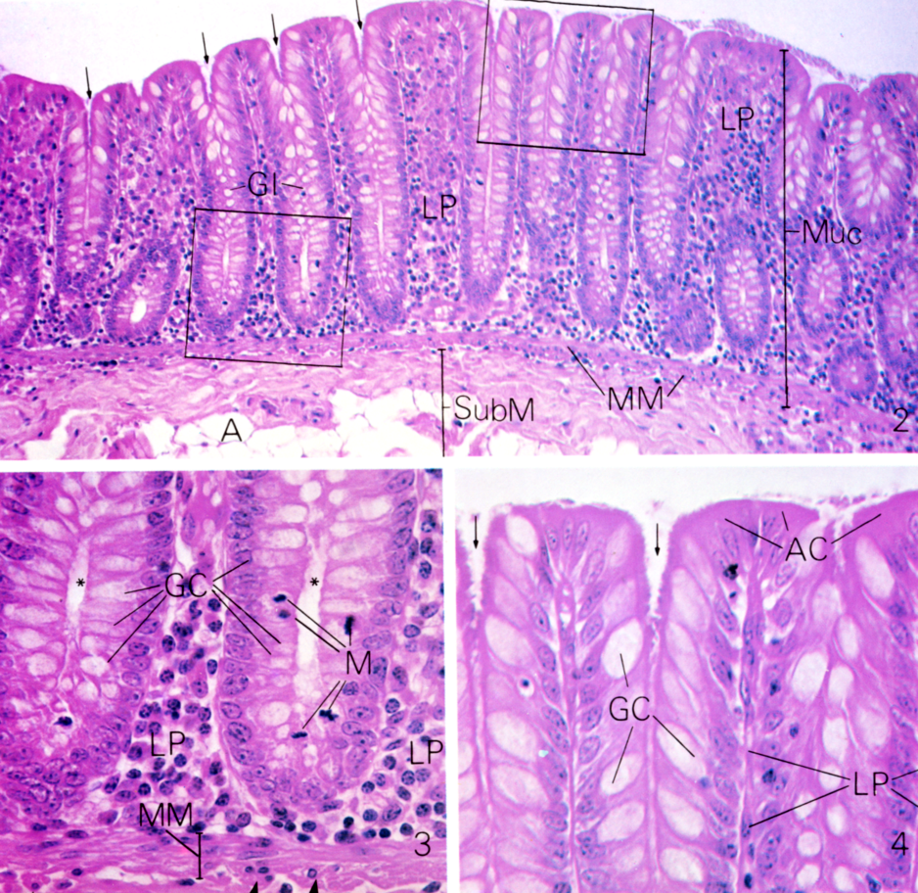
a nakonec i specializace a redukce vlastní buněčné identity

Slide 9
Nutnou podmínkou úspěšné spolupráce (nejen) na buněčné úrovni je komunikace

Slide 10
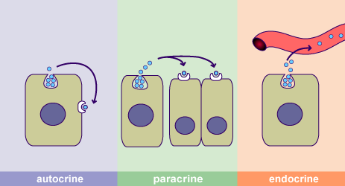
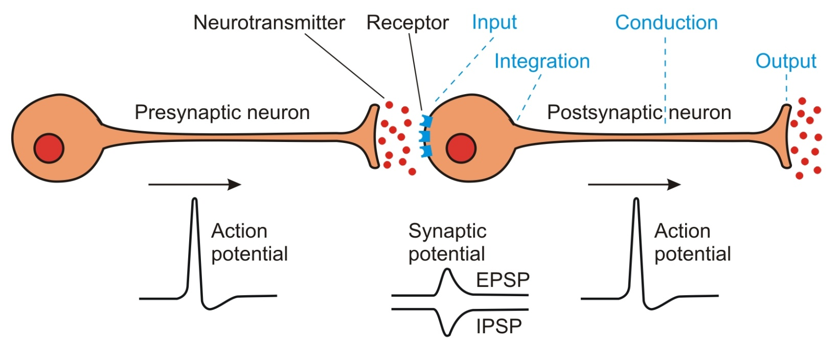
Mezibuněčná komunikace

Slide 11
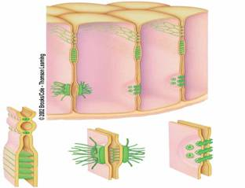
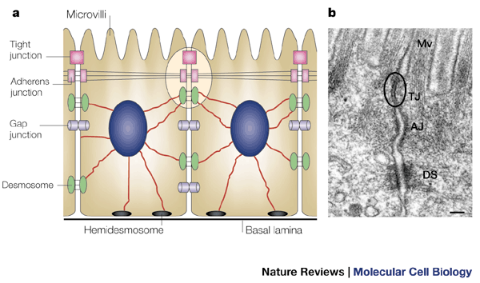
Mezibuněčná komunikace

Slide 12
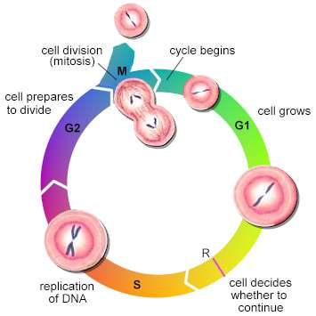
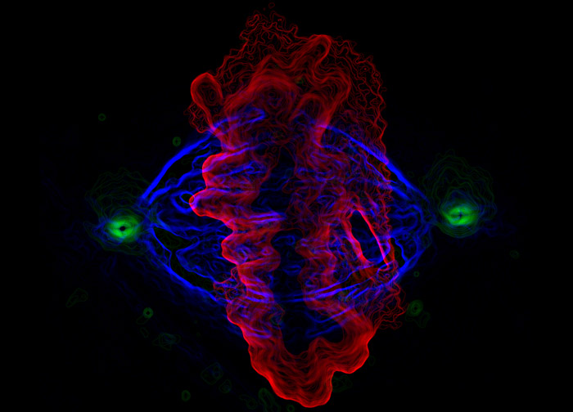
Proliferace

Slide 13
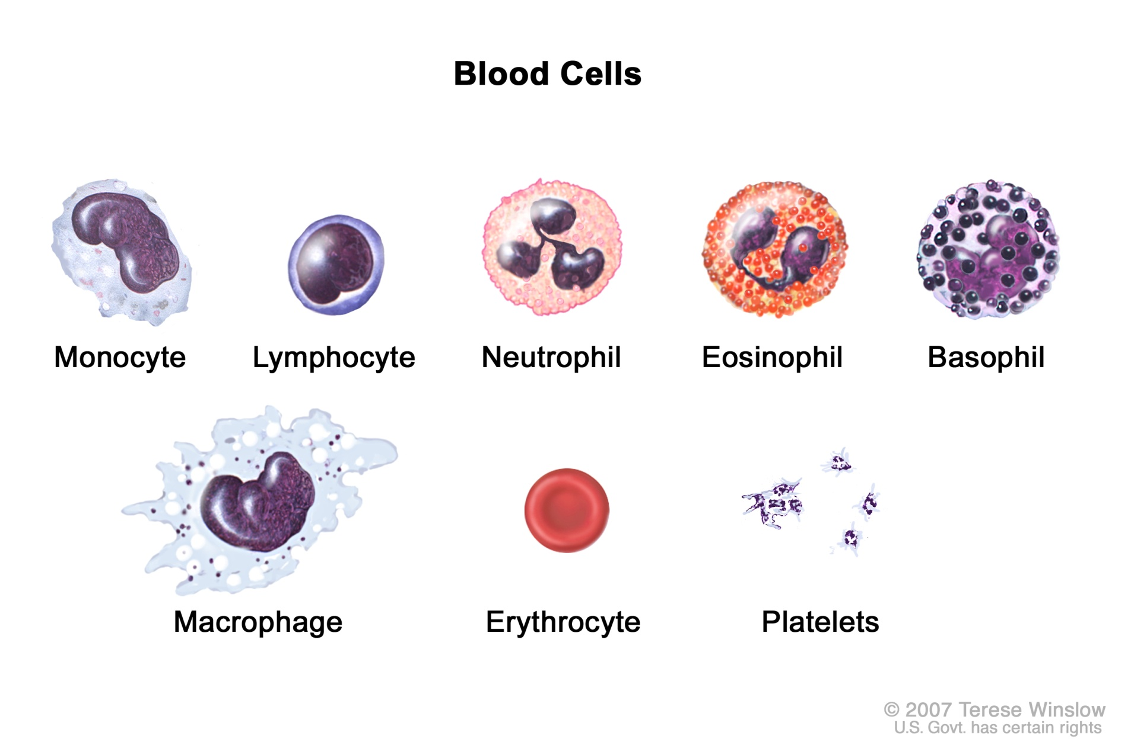
Diferenciace

Slide 14
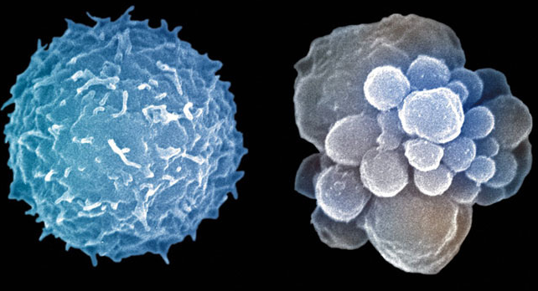
Apoptóza
programovaná buněčná smrt

Slide 15
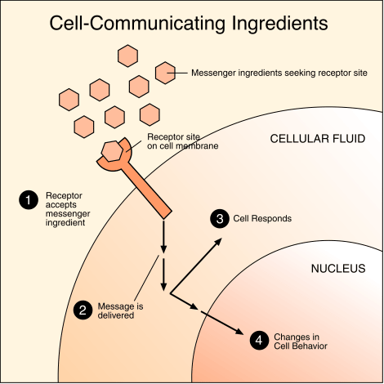
Vnitrobuněčná komunikace

Slide 16
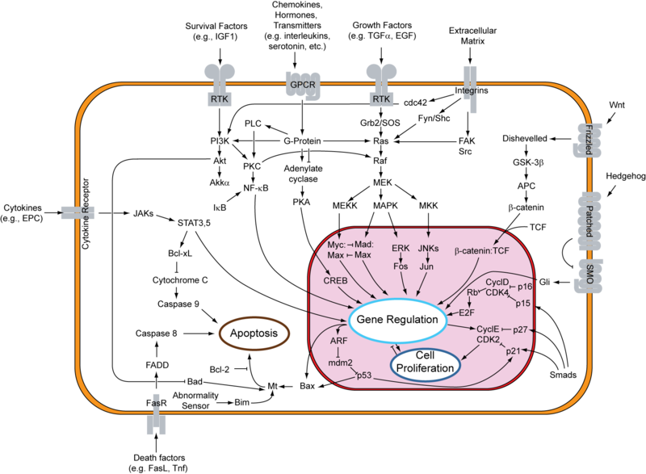
Vnitrobuněčná komunikace

Slide 17
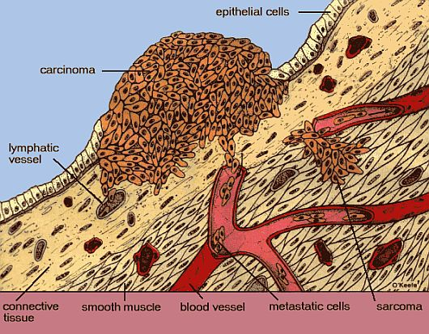
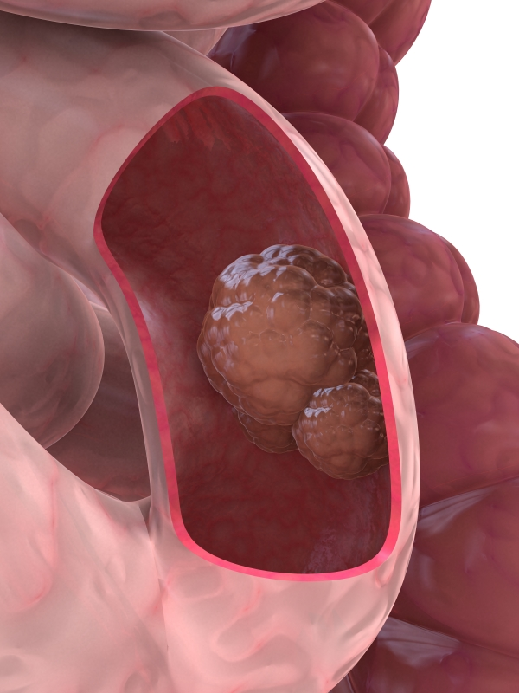
Nádorová onemocnění

Slide 18
Raný embryonální vývoj
a vznik tkání

Slide 19
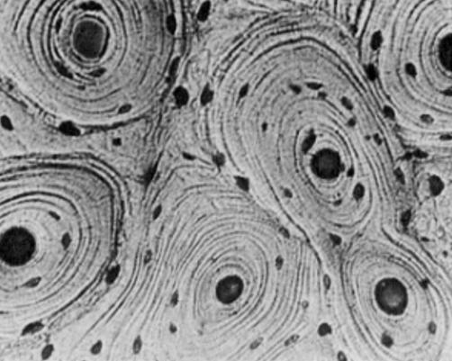
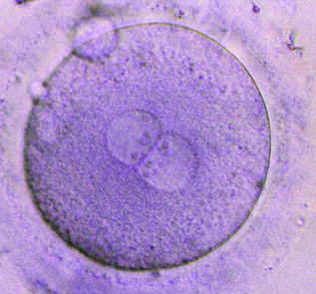
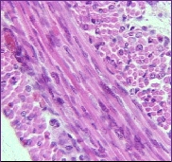
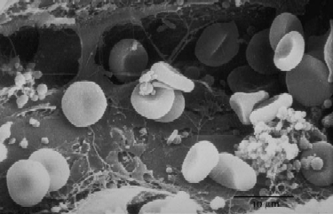
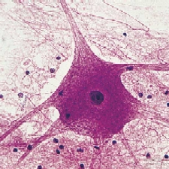
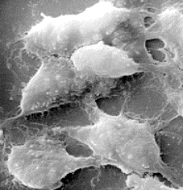
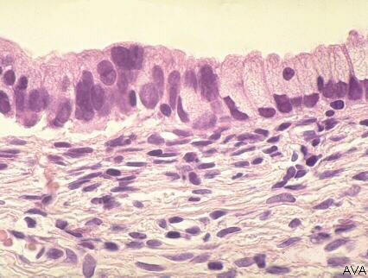
Na začátku vývoje je jen jediná buňka

Slide 20
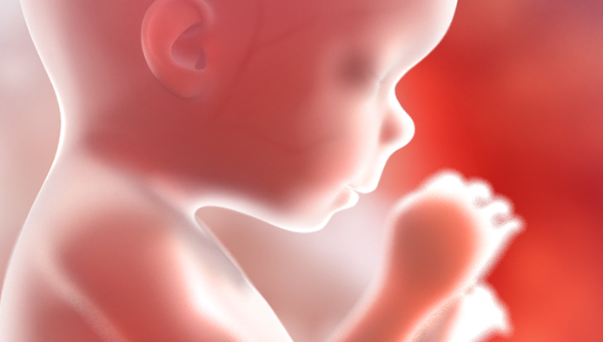
Lidské tělo
10¹³ – 10¹⁴ buněk
(10 000 000 000 000 – 100 000 000 000 000)

Slide 21
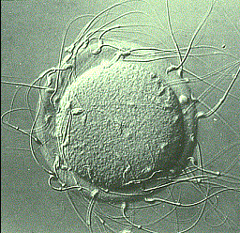
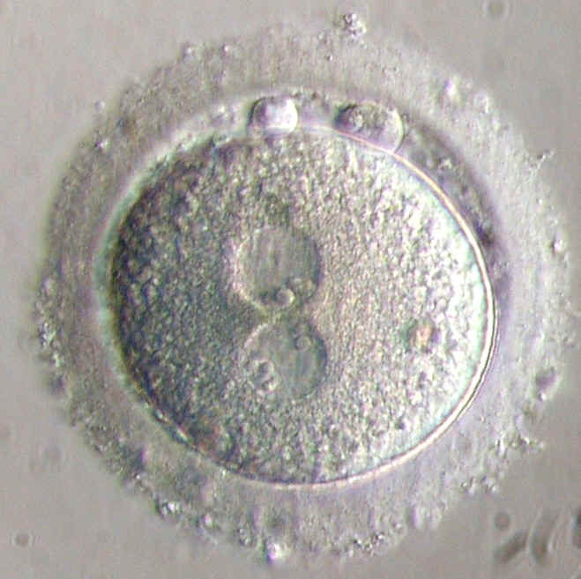
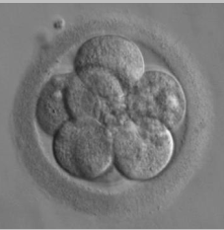
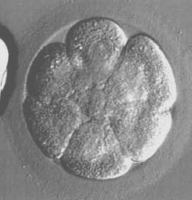
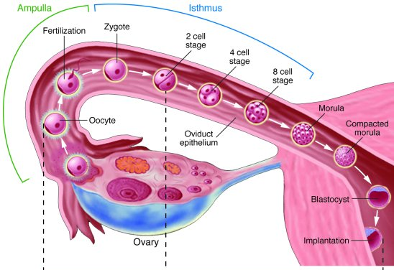
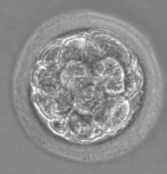
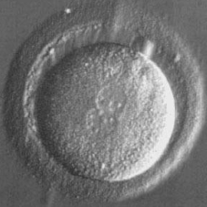
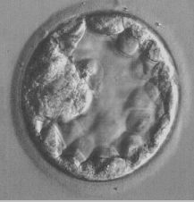
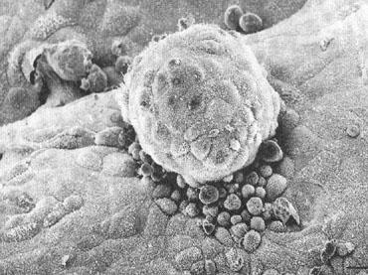
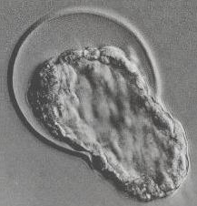
Týden 1
Den 1 – 7 po oplození

Slide 22
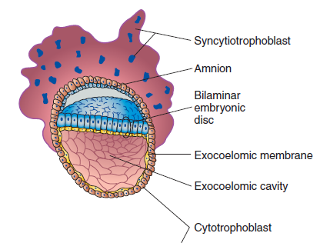
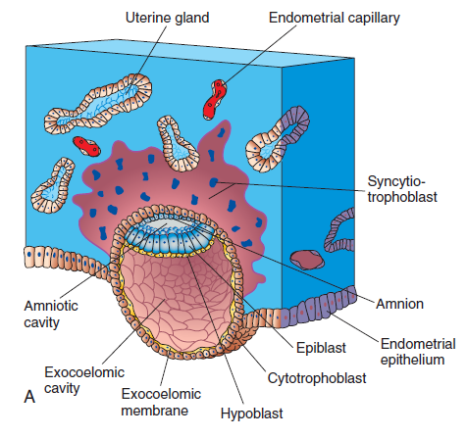
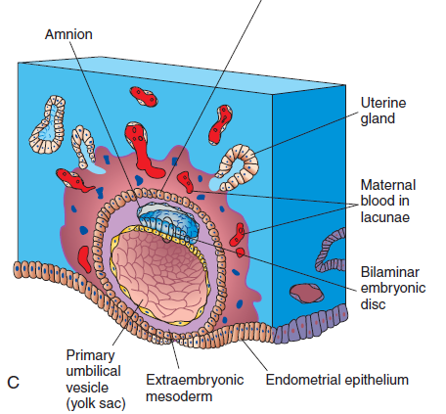
Týden 2
Embryonální tkáně vznikají pouze z malé skupiny buněk
Bilaminární zárodečný disk

Slide 23
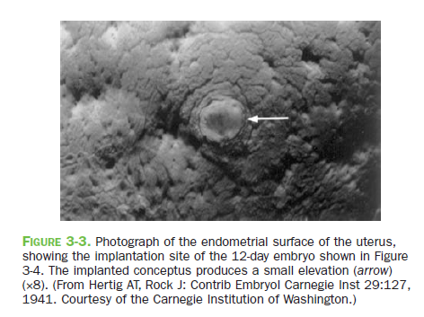
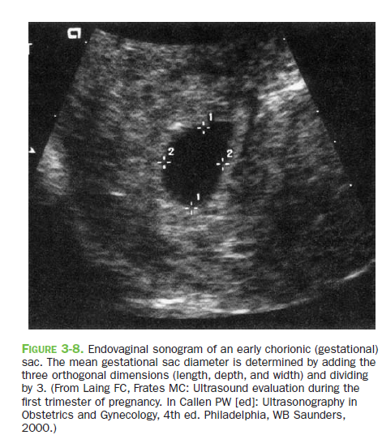
Týden 2

Slide 24
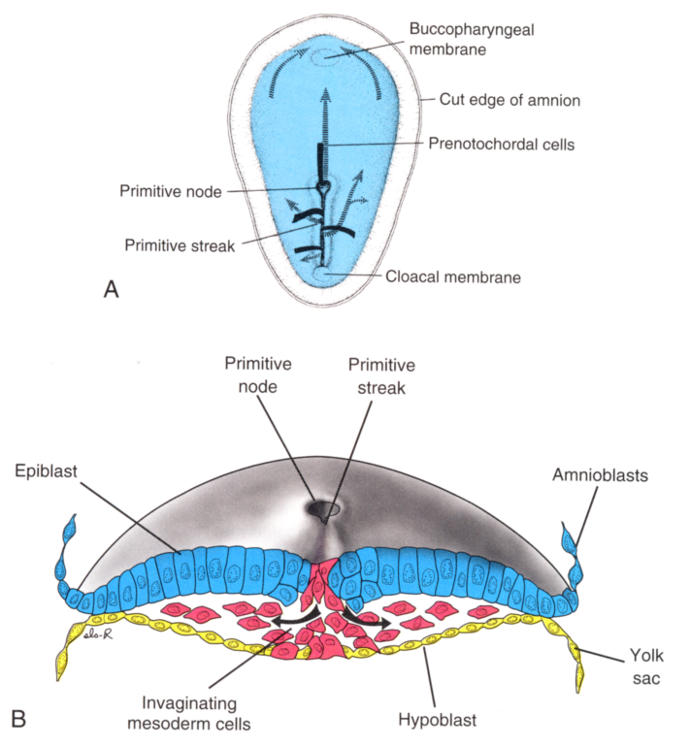
Týden 3
Tvorba třetího zárodečného listu
Trilaminární zárodečný disk

Slide 25




Týden 3-8
Jsou určeny tělní osy
Je rozhodnuto o osudu všech buněk a vývoji tkání
Koncem 8. týdne embryo
začíná mít lidský tvar – plod (fetus)

Slide 26


Slide 27

Týden 8

Slide 28


Týden 13
Týden 21

Slide 29
Tkáně

Slide 30
Tkáň
Z definice:
tkáň – struktura těla tvořená buňkami stejného (podobného) typu vyvinutých k plnění určité funkce. Z různých tkání jsou složeny jednotlivé orgány (lekarske-slovniky.cz).
Více než 200 různých buněčných typů v lidském těle…
…čtyři základní typy tkání:
Epitelová (krycí a výstelková)
Pojivová (tuková tkáň, vazivo, chrupavka, kost)
Svalová (hladké, kosterní, myokard)
Nervová (neurony, neuroglie)

Slide 31


Tkáň epitelová
Buňky kryjící a vystýlající povrchy – buňky jsou otevřené do volného prostoru
Odvozeny ze všech tří zárodečných listů
Funkční a morfologické adaptace

Slide 32

Různé funkční adaptace
Keratin
Epitel
Podkoží
Krycí (kůže)

Slide 33



Různé funkční adaptace
Absorpční (střevo)

Slide 34


Různé funkční adaptace
Sekreční (epitelové žlázové buňky)

Slide 35

Různé funkční adaptace
Vomeronasální orgán
Vnímání (neuroepitel)

Slide 36





Tkáň pojivová
Mezenchymální původ
Vazivo, chrupavka, kost

Slide 37




Tkáň svalová
Mezenchymální původ
Hladká svalovina
Příčně pruhovaná (kosterní) svalovina
Srdeční svalovina (myokard)

Slide 38


Slide 39

Tkáň nervová
Centrální (CNS) a periferní nervová soustava (PNS)
Nervový systém CNS je oddělený hematoencefalickou bariérou
Neurony (10¹⁰-10¹¹), neuroglie a Schwannovy buňky

Slide 40



Slide 41


Slide 42
Embryonální původ tkání
Ektoderm | Mesoderm | Endoderm
Epidermis a některé kožní deriváty | Svalová tkáň | Plíce
CNS/PNS | Ledviny | Pankreas
Pigmentové buňky | Urogenitální systém | Štítná žláza
Oční čočka | Srdce | Žaludek
Pojivová tkáň hlavy | Krev | Střevo
 | Slezina | Močový měchýř

Slide 43
Orgány a orgánové soustavy

Slide 44
Orgán – skupina tkání vykonávající určitou funkci
např. srdce, mozek, plíce, játra, střeva, děloha, slinivka
Orgánová soustava – skupina orgánů s určitou funkcí
např. :
Trávicí soustava (ústní dutina, jazyk, zuby, jícen, žaludek, střevo, atd.)
Dýchací soustava (dýchací cesty, plíce)
Vylučovací soustava (ledviny, močové cesty)
Žlázy s vnitřní sekrecí (slinivka, štítná žláza, vaječníky, nadledviny)
Žlázy s vnější sekrecí (slinivka, játra, potní a mazové žlázy, slinné žlázy)

Slide 45
Orgánová soustava – skupina orgánů s určitou funkcí
Pohybová a opěrná soustava (svaly, kosti chrupavky)
Oběhová (srdce, cévy)
Mízní (mízní cévy a uzliny)
Nervová (mozek, mícha, smyslové orgány)
Rozmnožovací (vaječníky, děloha, prsní žlázy, genitálie)
Krycí (kůže a její deriváty)

Slide 46
Organogeneze

Slide 47

Příklad organogeneze
vývoj končetin
4. týden – končetiny v podobě vychlípenin ventrolaterální stěny
Apikální ektodermální výběžek (AER)
6. týden – rozlišitelné dlaně a chodidla
vytvořená základní chrupavčitá kostra (hyalinní chrupavka)
endochodnrální osifikace od 12. týdne primární osifikační centra v dlouhých kostech)

Slide 48


Tvorba chrupavčitého skeletu
6. týden
8. týden

Slide 49





Tvar končetin
Proliferace
Homeoboxové geny
AER
ZPA
HOXB8
HOX

Slide 50

Tvar končetin

Slide 51



Poruchy vývoje končetin
Unilaterální amelie
Meromelie (phocomelia)
Kritický první trimestr

Slide 52
Po této přednášce máte představu o:
základní architektuře, funkci a typizaci tkání, orgánů a orgánových soustav)
způsobech mezibuněčné komunikace
raném embryonálním vývoji
principu utváření orgánů, tvarů a struktur

Slide 53


